Slide 1
第四章 抽样与抽样分布
4.1 抽样的基础知识
4.2 抽样分布
4.3 中心极限定理的应用

Slide 2
4.1 抽样的基础知识
一、 几个概念
二、抽样误差
三、常用的抽样方法

Slide 3
一、几个概念
（一）全及总体与总体指标
全及总体。简称总体(Population)，是指所要研究的对象的全体，它是由所研究范围内具有某种共同性质的全部单位所组成的集合体。总体单位总数用N表示。（举例）
总体指标（参数）。在抽样估计中，用来反映总体数量特征的指标称为总体指标，也叫总体参数。
研究目的一经确定，总体也唯一地确定了，所以总体指标的数值是客观存在的、确定的，但又是未知的，需要用样本资料去估计。

Slide 4


总体和参数（续）
通常所要估计的总体指标有
变量总体 | 属性总体
总体平均数 (或记为µ） | 总体比例（成数）π
总体标准差σ或方差σ² | 总体比例标准差σ_{P}或方差σ_{P}²
总体标志总量 ( ) | 总体中具有某一属性的单位总数(NP)等。

Slide 5
一、 几个概念
（二）样本总体与样本指标
样本总体。简称样本（Sample），它是按照随机原则，从总体中抽取的部分总体单位的集合体 。
样本容量：样本中所包含的个体的数量，一般用n表示。在实际工作中，人们通常把n≥30的样本称为大样本，而把n<30的样本称为小样本。
样本分量：其中每一个X_{i}是一个随机变量，称为样本分量。
样本观察值：一次抽样中所观察到的样本数据x₁、x₂、x₃称为样本观察值。
对于某一既定的总体，由于抽样的方式方法不同，样本容量也可大可小，因而，样本是不确定的、而是可变的。

Slide 6
一、 几个概念
（二）样本总体与样本指标
样本指标（统计量）。在抽样估计中，用来反映样本总体数量特征的指标称为样本指标，也称为样本统计量或估计量，是根据样本资料计算的、用以估计或推断相应总体指标的综合指标。

Slide 7

样本和统计量
统计量（statistic）。在抽样估计中，用来反映样本总体数量特征的指标称为样本指标，也称为样本统计量或估计量，是根据样本资料计算的、用以估计或推断相应总体指标的综合指标。
常见的样本统计量有：
样本统计量不含未知参数，它是随样本不同而不同的随机变量。
变量总体 | 属性总体
样本平均数 | 样本比例（样本成数）p
样本标准差s或方差s² | 样本比例标准差s_{P}或方差s_{P}²

Slide 8
二、 抽样误差
（一）抽样误差的概念
抽样误差是统计调查误差的一种形式。
统计调查误差，是指调查所得结果与总体真实数值之间的差异。在抽样调查中，误差的来源有两大类：
登记性误差。是任何一种统计调查都可能产生.
代表性误差 系统性误差
随机误差

Slide 9
样本统计量
一、统计量
随机抽样每次抽取的结果X_{i}，可能是总体中任何一个个体。因此可以看成是一个随机变量。n次抽取形成的样本X₁, X₂,… , X_{n}可以看成是一组随机变量。
设X₁, X₂,… , X_{n}是来自总体X 的一个样本，g(X₁, X₂,… , X_{n}) 是X₁, X₂,… , X_{n}的一个函数。若 g 是连续函数，且 g 中不含任何未知参数，则称 g(X₁, X₂,… , X_{n}) 是一个统计量。统计量也是一个随机变量。
设x₁, x₂,… , x_{n} 是相应于样本X₁, X₂,… , X_{n}的一个样本值， 则称 g(x₁, x₂,… , x_{n} ) 是统计量 g(X₁, X₂,… , X_{n}) 的一个观测值。
统计量作为一个随机变量，它的分布称为抽样分布。

Slide 10
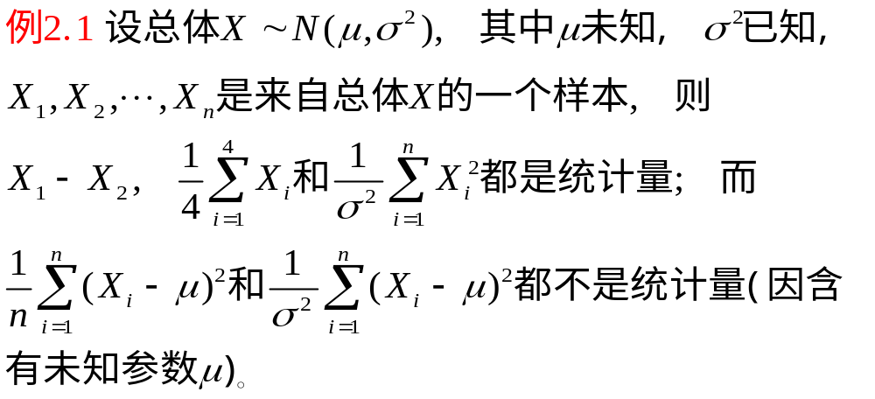

Slide 11
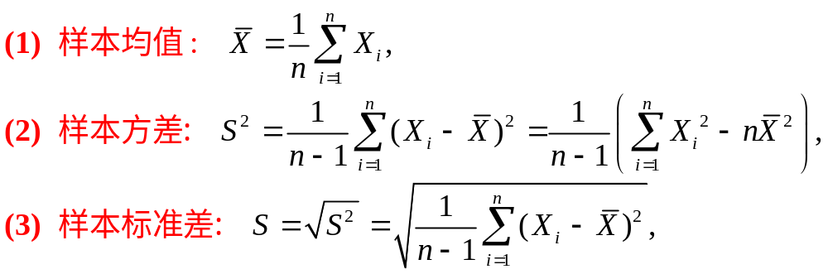
设X₁, X₂,… , X_{n}是来自总体X 的一个样本。 x₁, x₂,… , x_{n}是这个样本的一个样本值。则
（4）样本比例：P_{s}=k/n，其中k为样本中某属性出现次数

Slide 12

概率抽样
(probability sampling)
概率抽样也叫随机抽样，是指按随机原则抽取样本。
随机原则，就是排除主观意识的干扰，使总体每一个单位都有一定的概率被抽选为样本单位，每个单位能否入选是随机的。
特点
  能有效地避免主观选样带来的倾向性误差（系统偏差），使样本资料能够用于估计和推断总体的数量特征，而且这种估计和推断得以建立在概率论和数理统计的科学理论之上
  可以计算和控制抽样误差，说明估计的可靠程度。
作用：
  在不可能或不必要进行全面调查时，利用概率抽样来推断总体；
  利用概率抽样修正或补充全面调查的不足。

Slide 13
概率抽样 (probability sampling)
统计上所指的抽样一般都是指概率抽样
概率抽样最基本的组织形式有：简单随机抽样、分层抽样、等距抽样和整群抽样。

Slide 14
简单随机抽样
(simple random sampling)
从总体N个单位(元素)中随机地抽取n个单位作为样本，使得总体中每一个元素都有相同的机会(概率)被抽中
抽取元素的具体方法有重复抽样和不重复抽样
特点
  简单、直观，在抽样框完整时，可直接从中抽取样本
  用样本统计量对目标量进行估计比较方便
局限性
  当N很大时，不易构造抽样框
  抽出的单位很分散，给实施调查增加了困难
  没有利用其他辅助信息以提高估计的效率

Slide 15
简单随机样本
(simple random sample)
由简单随机抽样形成的样本
从总体N个单位中随机地抽取n个单位作为样本，使得每一个容量为n样本都有相同的机会(概率)被抽中
参数估计和假设检验所依据的主要是简单随机样本

Slide 16
分层抽样
(stratified sampling)
又称类型抽样或分类抽样。
先对总体各单位按主要标志加以分组（层），然后再从各组（层）中按随机原则独立抽选一定单位构成样本。
分层抽样通过分类（组），把总体中标志值比较接近的单位归为一组，减少各组内的差异程度，这样再从各组抽取样本单位就更具有代表性，因而抽样误差也就相对缩小。
特别是在标志值相差悬殊时，由于划分了类型，一方面缩小了组内方差，另一方面也保证各组都能抽取一定的样本单位，所以，分层抽样较之纯随机抽样可以提高样本的代表性，能获得更为满意的效果

Slide 17
分层抽样
(stratified sampling)续
优点：
  除了可以对总体进行估计外，还可以对各层的子总体进行估计
  可以按自然区域或行政区域进行分层，使抽样的组织和实施都比较方便
  分层抽样的样本分布在各个层内，从而使样本在总体中的分布比较均匀
  如果分层抽样做得好，便可以提高估计的精度

Slide 18
系统抽样
(systematic sampling)
将总体中的所有单位(抽样单位)按一定顺序排列，在规定的范围内随机地抽取一个单位作为初始单位，然后按事先规定好的规则确定其他样本单位
  先从数字1到k之间随机抽取一个数字r作为初始单位，以后依次取r+k，r+2k等单位
优点：简便易行。可提高估计的精度
缺点：对估计量方差的估计比较困难

Slide 19
它是先将总体所有单位按某一标志顺序排列，然后按相等的距离抽取样本单位。
排列的标志可以是无关标志也可以是有关标志。
（1）无关标志，指和单位标志值的大小无关或不起主要的影响作用。
（2）有关标志，指作为排队顺序的标志和单位标志值的大小有密切的关系。
其中，按有关标志顺序排队，并将样本单位加以n等份后，对每一部分抽取一个样本单位有两种方法 半距中点取样
对称等距取样
应该指出的是，等距取样间隔的确定，要避免与想象中的周期性节奏重合，引起系统误差的影响。

Slide 20

整群抽样
(cluster sampling)
将总体中若干个单位合并为组(群)，抽样时直接抽取群，然后对中选群中的所有单位全部实施调查
特点
  抽样时只需群的抽样框，可简化工作量
  调查的地点相对集中，节省调查费用，方便调查的实施
  缺点是估计的精度较差

Slide 21

多阶段抽样
(multi-stage sampling)
先抽取群，但并不是调查群内的所有单位，而是再进行一步抽样，从选中的群中抽取出若干个单位进行调查
  群是初级抽样单位，第二阶段抽取的是最终抽样单位。将该方法推广，使抽样的段数增多，就称为多阶段抽样
具有整群抽样的优点，保证样本相对集中，节约调查费用
需要包含所有低阶段抽样单位的抽样框；同时由于实行了再抽样，使调查单位在更广泛的范围内展开
在大规模的抽样调查中，经常被采用的方法

Slide 22
概率抽样（小结）
抽样方法 | 特点
简单随机抽样 | 按照等概率的原则，直接从含有N个元素的总体中抽取n个元素组成的样本（N>n）
分层抽样 | 把异质性较强的总体分成一个个同质性较强的子总体，再抽取不同的子总体中的样本分别代表该子总体，所有的样本进而代表总体。
等距抽样 | 把总体的单位进行排序，然后按照固定的抽样距离抽取样本。第一个样本采用简单随机抽样的办法抽取。
整群抽样 | 抽样的单位不是单个的个体，而是成群的个体。
多阶段抽样 | 把抽样过程分为几个阶段进行。适用于总体规模特别大，或者总体分布的范围特别广时

Slide 23
非概率抽样
也叫非随机抽样，是指从研究目的出发，根据调查者的经验或判断，从总体中有意识地抽取若干单位构成样本。
重点调查、典型调查、配额抽样（是按照一定标准或一定条件分配样本单位数量，然后由调查者在规定的数额内主观地抽取样本）、方便抽样（指调查者按其方便任意选取样本。如商场柜台售货员拿着厂家的调查表对顾客的调查）等就属于非随机抽样。
优点：及时了解总体大致情况，总结经验教训，在进行大规模抽样调查之前的试点。
缺点：非随机抽样容易产生倾向性误差，并且误差不能计算和控制 ，也就无法说明调查结果的可靠程度。

Slide 24
概率抽样与非概率抽样
抽样类型
概率抽样
非概率抽样
简单随机抽样
方便抽样
分层随机抽样
判断抽样
整群抽样
其他非概率抽样
系统抽样
多阶段抽样

Slide 25
重复抽样与非重复抽样
重复抽样，又称回置抽样，是指从总体的N个单位中，每次抽取一个单位后，再将其放回总体中参加下一次抽选，连续抽n次，即得到一个样本。
特点：样本是由n次相互独立的连续试验构成的，每次试验是在完全相同的条件下进行，每个单位中选的机会在各次都完全相等。
“重抽”（考虑顺序）可能的样本数目（从总体中可能抽取的样本个数，用M表示）为：N^{n}个。

Slide 26
重复抽样与非重复抽样
不重复抽样，也叫不回置抽样，是指抽中的单位不再放回总体中，下一个样本单位只能从余下的总体单位中抽取。
特点：样本由n次连续抽取的结果构成，实际上等于一次同时从总体中抽取n个样本单位。 n次抽取结果不是独立的
可能的样本数目（考虑顺序）： N(N-1)(N-2)…(N-n+1)个。

Slide 27
重复抽样与非重复抽样
设有4名学生的月消费支出分别为：240，280，360，400元。我们分别用A、B、C、D替代。若从中抽取两个单位构成样本，则全部可能的样本数目为：
重复：4²=16个。它们是
AA AB AC AD; BA BB BC BD
CA CB CC CD; DA DB DC DD
不重复：4×3=12。它们是
AB AC AD; BA BC BD
CA CB CD; DA DB DC

Slide 28
抽样误差
统计调查误差，是指调查所得结果与总体真实数值之间的差异。
登记性误差。是任何一种统计调查都可能产生。
代表性误差
  系统性误差：是由于非随机因素引起的 样本代表性不足而产生的误差，表现为样本估计量的值系统性偏高或偏低，故也称偏差；
  随机误差：又称偶然性误差，是指遵循随机原则抽样，但由于样本各单位的结构不足以代表总体各单位的结构而引起的样本估计量与总体参数之间的误差。这就是抽样估计中所谓的抽样误差 。

Slide 29
二、抽样误差
实际应用中，有三个密切联系而又相互区别的抽样误差的概念
实际抽样误差
抽样平均误差
抽样极限误差

Slide 30
二、抽样误差
（二）抽样平均误差（抽样标准误）
抽样平均误差是反映抽样误差一般水平的指标（因为抽样误差是一个随机变量，它的数值随着可能抽取的样本不同而或大或小，为了总的衡量样本代表性的高低，就需要计算抽样误差的一般水平）。通常用样本估计量的标准差来反映所有可能样本估计值与其中心值的平均离散程度。

Slide 31
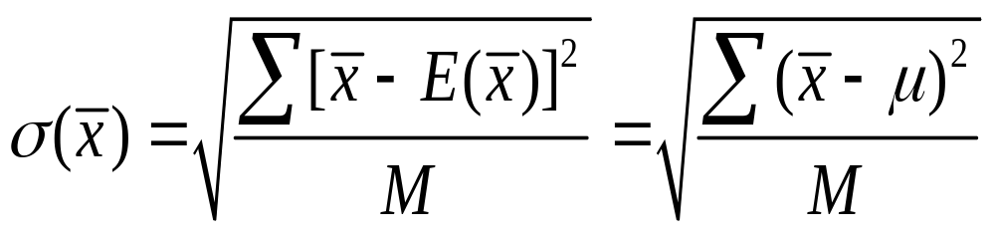
二、抽样误差
（二）抽样平均误差
抽样平均误差可衡量样本对总体的代表性大小。即：抽样平均误越小，则样本估计量的分布就越集中在总体参数的附近，平均来说，样本估计值与总体参数之间的抽样误差越小，样本对总体的代表性越大。

Slide 32

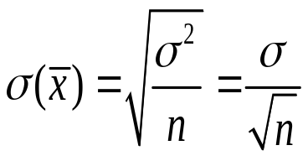
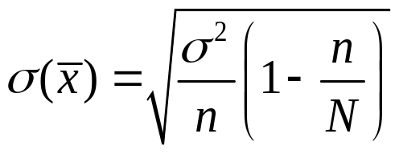
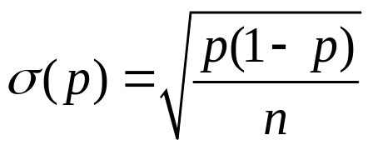
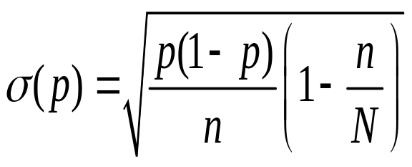
抽样平均误的计算公式
在总体方差 已知，总体单位总数为N，样本容量为n，简单随机抽样条件下，抽样平均误的计算公式为：
重复抽样 不重复抽样
估计均值
估计成数
总结影响抽样误差大小的四因素。

Slide 33
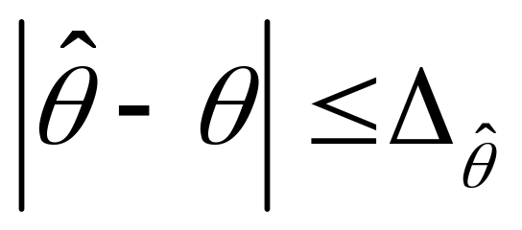

二、抽样误差
（三）抽样极限误差
抽样极限误差是指一定概率下抽样误差的可能范围，也称为允许误差。用Δ表示，由定义知其表达式：
在一定概率下，
上式表示，在一定概率下可认为样本估计量与相应的总体参数的误差的绝对值不超过 。

Slide 34


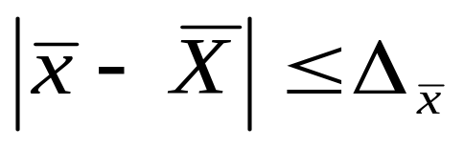
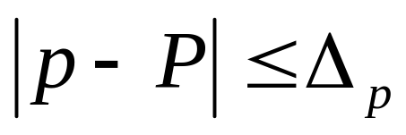
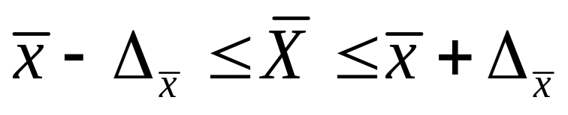
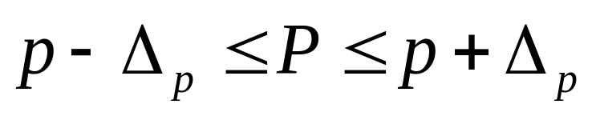
抽样极限误差
用 、 分别表示平均数和比率（成数）的抽样极限误差，则在一定概率下有：
估计均值的置信区间：
估计成数（比例）的置信区间：

Slide 35
对抽样极限误差的解释：
抽样极限误差是抽样误差的可能范围，而不是完全肯定的范围。所以，这一可能范围的大小是与其估计的可靠程度的大小（即概率）紧密联系的。在抽样估计中，这个概率叫置信度，习惯上也称为可靠程度、把握程度或概率保证程度等，用1-α表示。显然在其他条件不变的情况下，抽样极限误差越大，相应的置信度也就越大。

Slide 36
抽样误差率：
与抽样极限误差相关的两个概念是:
抽样误差率和抽样估计精度
抽样误差率=（抽样极限误差/估计量）×100%
抽样估计精度=100%-抽样误差率

Slide 37
估计精度（准确性）与可靠程度的关系：
估计精度与估计的可靠程度是矛盾的。也就是说，如果精度很高，则会由于估计区间太窄而使错误估计的可能性大增，从而大大降低估计的可靠程度，使估计结果没有多大的作用；如果置信度很高，则意味着允许误差范围较大，而使估计精度太低 ，这时尽管估计的可靠程度接近或等于100%，但抽样估计本身也会失去意义。
实际中，只能依据具体情况，先满足一方面，然后确定另一方面。

Slide 38
抽样分布的概念
样本指标是一种随机变量，它有若干可能取值，每个可能取值都有一定的可能性（即概率），从而形成它的概率分布，即统计上所谓的抽样分布。简言之，
抽样分布就是指样本统计量的概率分布。
样本统计量是由n个随机变量构成的函数，故抽样分布属于随机变量函数的分布。

Slide 39
一、 抽样分布的概念
举例: 四名学生的月生活费支出（480，560，720，800 元）。现按不重复取样的方法，随机抽取两位构成一个样本，则全部可能的样本及其各样本的均值如下表所示：

Slide 40

序 样本变量 样本平均数 平均数离差 离差平方 x -E( ) [ -E( )]²
1 480，560 520 -120 14400
2 480，720 600 -40 1600
3 480，800 640 0 0
4 560，480 520 -120 14400
5 560，720 640 0 0
6 560，800 680 40 1600
7 720，480 600 -40 1600
8 720，560 640 0 0
9 720，800 760 120 14400
10 800，480 640 0 0
11 800，560 680 40 1600
12 800，720 760 120 14400
合计 —— 7680 0 64000

Slide 41
一、 抽样分布的概念(续)
样本平均数的概率分布
 | 520 600 640 680 760
f | 2 2 4 2 2
f/∑f | 2/12 2/12 4/12 2/12 2/12

Slide 42
一、 抽样分布的概念(续)
例中总体分布和样本均值分布的比较:
P( )
P(x)
0.3
0.3
0.2
0.2
0.1
0.1
0
X
0
480
560
720
800
520
600
640
680
760
图4.1 总体的分布
图4.2 样本均值的抽样分布

Slide 43
一、抽样分布的概念(续)
通过图4.1总体分布和图4.2样本均值的抽样分布的比较，不难看出：尽管总体为均匀分布，但样本均值的抽样分布在形状上却是对称的。

Slide 44



一、 抽样分布的概念(续)
抽样分布的形成过程可概括为图4.3：
f( )
的抽样分布
0
图4.3 抽样分布的形成过程

Slide 45
抽样分布反映了样本指标的分布特征，是抽样推断的重要依据。根据样本分布的规律，可揭示样本指标与总体指标之间的关系，估计抽样误差，并说明抽样推断的可靠程度。

Slide 46
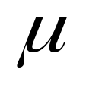
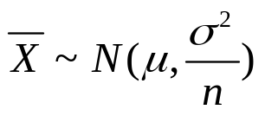
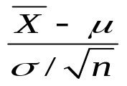

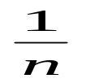
2. 常用抽样分布
1) 设总体X~N( ,σ²)，则
(1)
(2) ~N(0,1)
也即样本均值 的均值等于总体均值 ，而其方差仅为总体方差的 。这说明，样本容量越大， 就越向总体均值 集中，用 估计 的误差就越小。

Slide 47
样本均值的抽样分布
在重复选取容量为n的样本时，由样本均值的所有可能取值形成的相对频数分布
一种理论概率分布
推断总体均值μ的理论基础

Slide 48
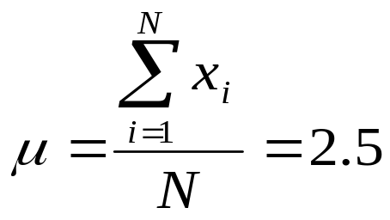
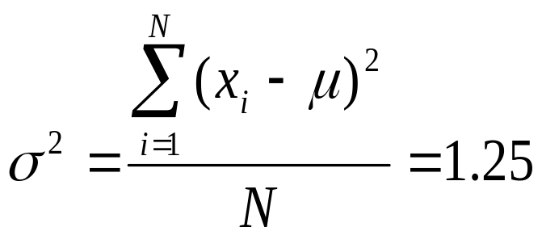
样本均值的抽样分布
(例题分析)
【例】设一个总体，含有4个元素(个体) ，即总体单位数N=4。4 个个体分别为x₁=1，x₂=2，x₃=3，x₄=4 。总体的均值、方差及分布如下
总体分布
均值和方差
.3
.2
.1
0
1
2
3
4

Slide 49
样本均值的抽样分布
(例题分析)
 现从总体中抽取n＝2的简单随机样本，在重复抽样条件下，共有42=16个样本。所有样本的结果为
所有可能的n = 2 的样本（共16个）
第一个
观察值
第二个观察值
1
2
3
4
1
1,1
1,2
1,3
1,4
2
2,1
2,2
2,3
2,4
3
3,1
3,2
3,3
3,4
4
4,1
4,2
4,3
4,4

Slide 50
样本均值的抽样分布
(例题分析)
 计算出各样本的均值，如下表。并给出样本均值的抽样分布
16个样本的均值（x）
P ( x )
0.3
第一个
观察值
第二个观察值
1
2
3
4
0.2
1
1.0
1.5
2.0
2.5
2
1.5
2.0
2.5
3.0
0.1
3
2.0
2.5
3.0
3.5
0
1.0
1.5
2.0
2.5
3.0
3.5
4.0
x
4
2.5
3.0
3.5
4.0
样本均值的抽样分布

Slide 51
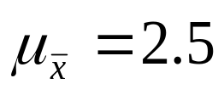
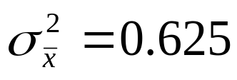
样本均值的分布与总体分布的比较
(例题分析)
总体分布
抽样分布
.3
P ( x )
.3
.2
.2
.1
.1
0
0
1
2
3
4
1.0
1.5
2.0
2.5
3.0
3.5
4.0
x
μ = 2.5
σ2 =1.25

Slide 52



样本均值的抽样分布
与中心极限定理
当总体服从正态分布N(μ,σ2)时，来自该总体的所有容量为n的样本的均值‾x也服从正态分布，‾x 的数学期望为μ，方差为σ2/n。即‾x～N(μ,σ2/n)
σ =10
n = 4
n =16
μ = 50
X
x
总体分布
抽样分布

Slide 53
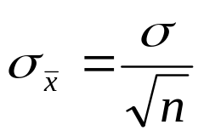
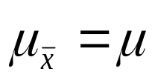
中心极限定理
(central limit theorem)
中心极限定理：设从均值为μ，方差为σ 2的一个任意总体中抽取容量为n的样本，当n充分大时，样本均值的抽样分布近似服从均值为μ、方差为σ2/n的正态分布
一个任意分布的总体
当样本容量足够大时(n ≥ 30) ，样本均值的抽样分布逐渐趋于正态分布
x

Slide 54
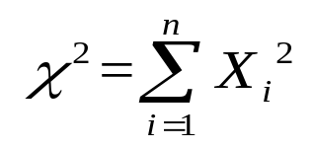
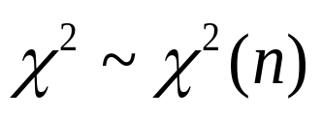
2) χ²分布
(1) 设总体X ~ N(0,1)，X₁, X₂,…, X_{n} 为X的一个样本，称它们的平方和
为服从自由度为n的χ²分布(Chi square distribution)，记为

Slide 55
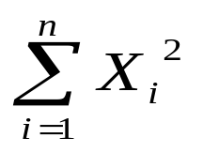
关于“自由度”的概念：
若对随机变量X₁, X₂,…, X_{n}，存在一组不全为零的常数c₁, c₂,…,c_{n}，使
c₁ X₁ + c₂ X₂ + … + c_{n}X_{n} = 0
则称X₁, X₂,…, X_{n}线性相关，或称X₁, X₂,…,X_{n}间存在一个线性约束条件；若X₁, X₂,…,X_{n}间存在k个独立的线性约束条件，则它们中仅有n - k个独立的变量，此时称平方和 的自由度为n-k。
由此可知，自由度表示了平方和中独立随机变量的个数。

Slide 56
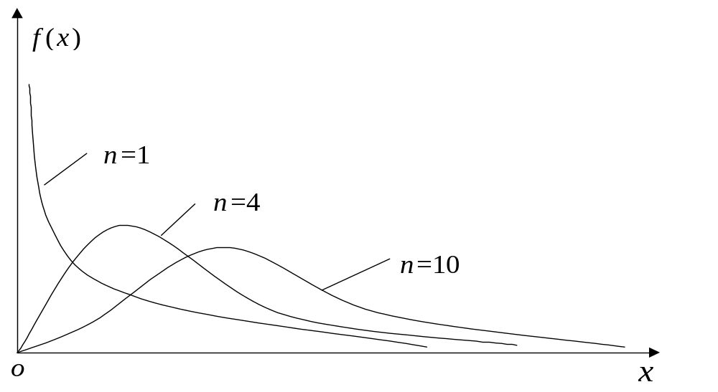
χ²分布概率密度函数的图形
与正态分布不同，χ²分布仅有一个参数，即自由度。χ²分布在单个正态总体方差的区间估计与假设检验，以及在非参数统计推断中都有重要应用。

Slide 57

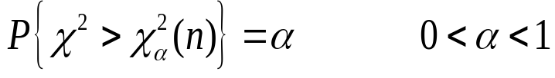
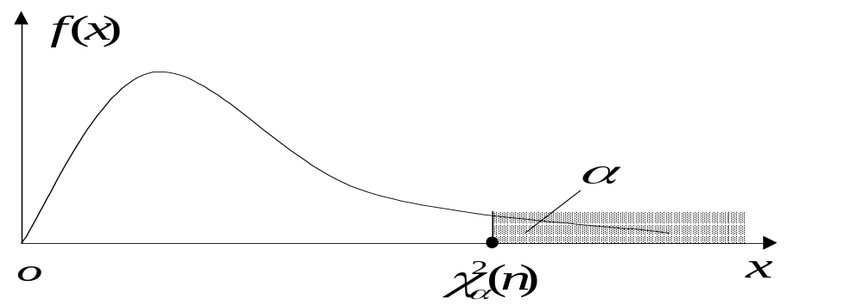
(2) χ²分布表。
由于χ²分布主要应用于统计推断，因此与正态分布表不同，χ²分布表中给出的不是该分布的分布函数值，而是所谓的“右侧α分位点 ”的值，其中 为满足
的x轴上的某一点的值，如下图所示，由给定的概率α 及自由度，可查表得到 的值。

Slide 58
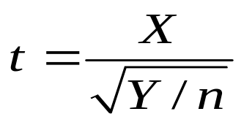
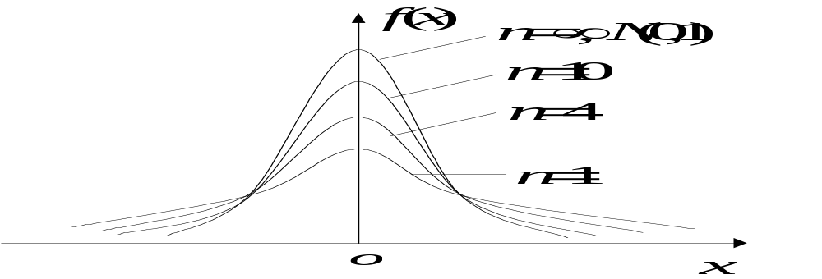
3) t分布
(1) 设X~N(0,1)，Y~χ²(n)，且X与Y相互独立，则称随机变量
服从自由度为n的t分布，记为t ~ t(n)。
t分布与标准正态分布是非常类似的，且t分布的极限分布就是标准正态分布，当n很大时，t分布就近似于标准正态分布。

Slide 59
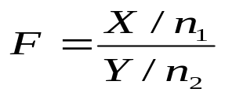

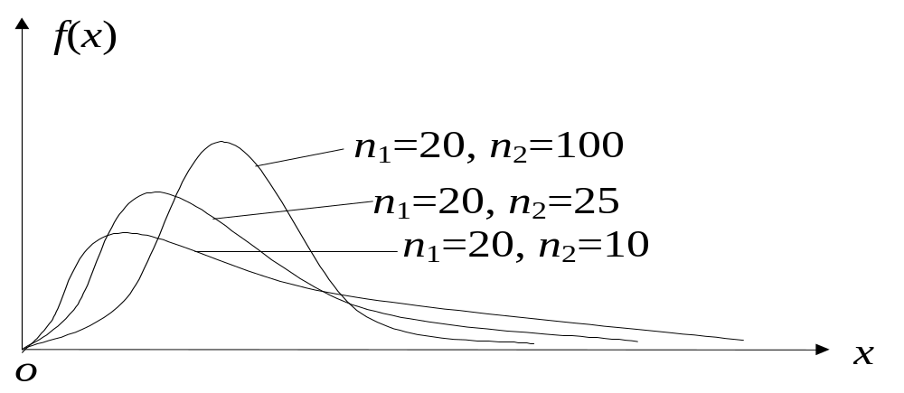
4) F分布
(1) 设X~χ²(n₁)，Y~χ²(n₂)，且X和Y相互独立，则称随机变量
服从自由度为(n₁, n₂)的F分布，记为 。并称n₁为第一(分子的)自由度，n₂为第二(分母的)自由度。
F分布密度函数的图形

Slide 60
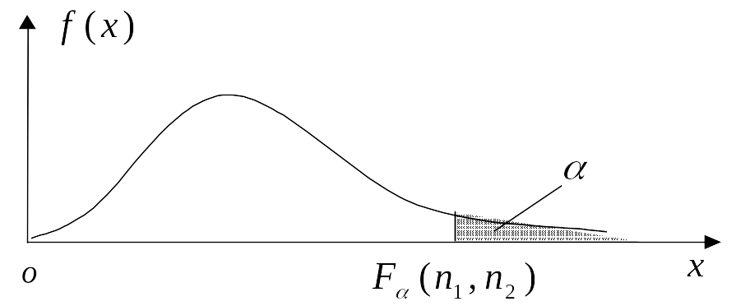
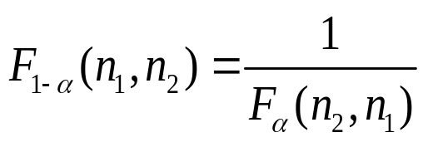
(2) F分布表
由于F分布有两个自由度，因此对每一个α，就有一张F分布表(见附录)，表中给出的仍是不同自由度下F分布的右侧α分位点F_{α}(n₁, n₂)的值，其中F_{α}(n₁, n₂)为满足
P{F> F_{α}(n₁, n₂) }=α, 0<α<1
的x轴上的某一点的值。
由F分布的定义，不难得到以
下关系：

Slide 61
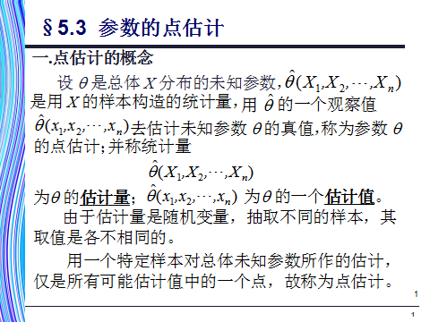

Slide 62
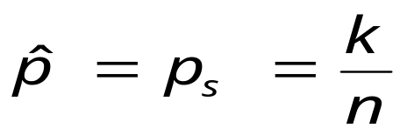
二. 点估计的方法
1. 总体比例的点估计
当总体的指标是具有两种或多种属性(标志)时，具有某种属性(标志)的总体单位数在总体中所占的比重就称为总体比例，总体比例记为p。
对总体比例，通常采用频率估计法，即用样本中某属性出现的频率来估计总体比例。记样本容量为n，k 为样本中某属性出现的次数，则
总体比例的点估计，也就是使用频率来估计概率，这是估计离散型总体概率分布的常用方法。

Slide 63

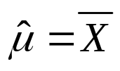

2. 总体均值和方差的点估计
在大多数情况下，需要估计的参数是总体的均值μ和总体方差σ²。可以有许多不同的方法来构造总体均值μ和方差σ²的估计量，这里仅介绍一种最常用，而且通常也是效果最好的估计方法—— 数字特征法(也称矩法)。
所谓数字特征法，就是指用样本的相应数字特征样本均值 和样本方差S²，分别估计总体的数字特征总体均值与总体方差的方法，即

Slide 64
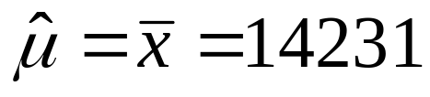
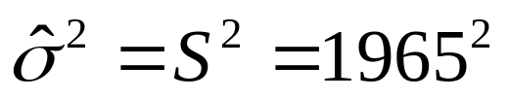
【例1】 产品寿命均值和方差的估计
设某种压缩机的寿命 X～N(μ, σ²)，其中μ , σ ²未知，
现随机测得10台压缩机的寿命如下(小时)
15020, 14530, 13670, 11080, 16500
12130, 12080, 14800, 15500, 17000
试估计μ 和σ ²。
解：使用计算器的 SD 功能可得

Slide 65

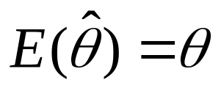


三. 估计量的评价标准
1.无偏性
为未知参数θ的估计量，
若
则称
为θ 的无偏估计量，
简称无偏估计。
无偏性是对估计量的最基本要求，无偏估计将不会出现系统性的估计偏差。
不难证明，对任意总体 X，
样本均值
和样本
方差 S2 分别是总体均值和总体方差的无偏估计。
样本成数也是总体比例的无偏估计。

Slide 66
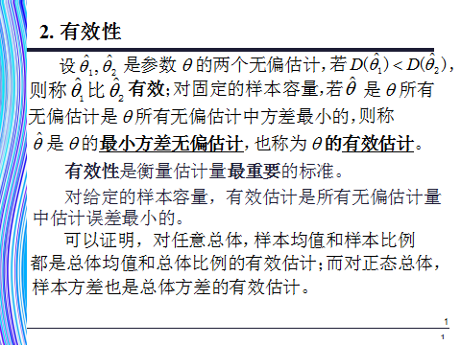

Slide 67


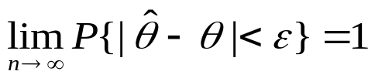
3. 一致性
对参数 的估计量 ，若对任意给定的ε >0，有
则称 是 的一致估计。
一致估计可以保证参数估计的精确程度随样本容量n的增大而提高。由此可知，要减少估计的误差，就需要有足够的样本容量。

